Slide 1

Inteligență Artificială și Automatizarea Proceselor în Python (II)
Paul A. Gagniuc

Slide 2
Cuprins:
Execuția și controlul aplicațiilor prin AI
Clasificarea automată a mesajelor e-mail
Asistenți conversaționali bazați pe documente (RAG)
Aplicații practice pentru automatizarea proceselor
Introducere Flask
Concluzii
1. AI – LLM – CMD - INT
2. AI – LLM – FERESTRE
3. AI – LLM – MAIL
4. AI – LLM – CLASIFICARE INBOX
5. AI – LLM – BOT
6. Flask
7. Concluzii

Slide 3
AI – LLM – CMD cu interpretare sub capota

Slide 4
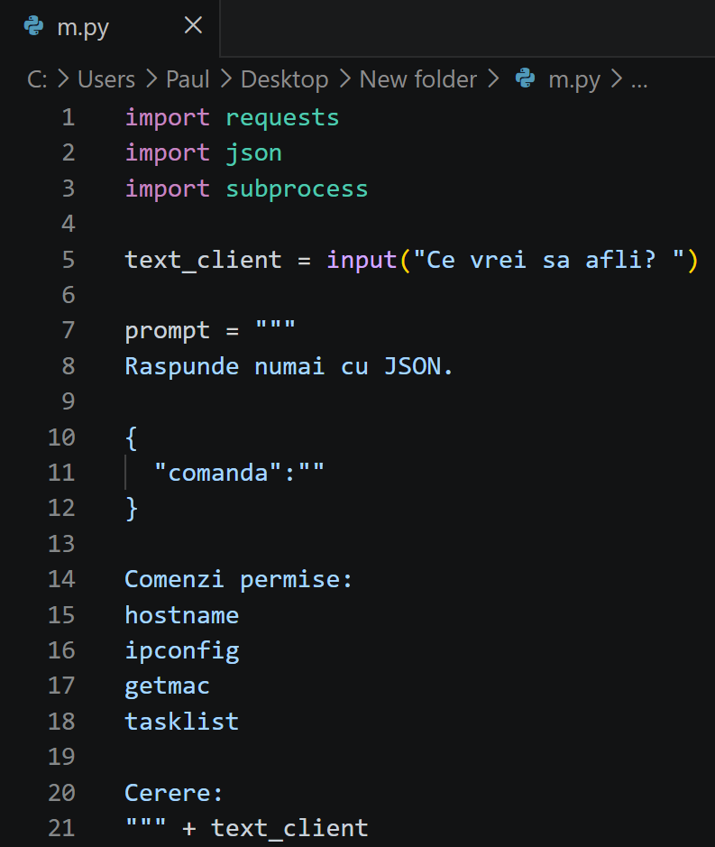


Slide 5
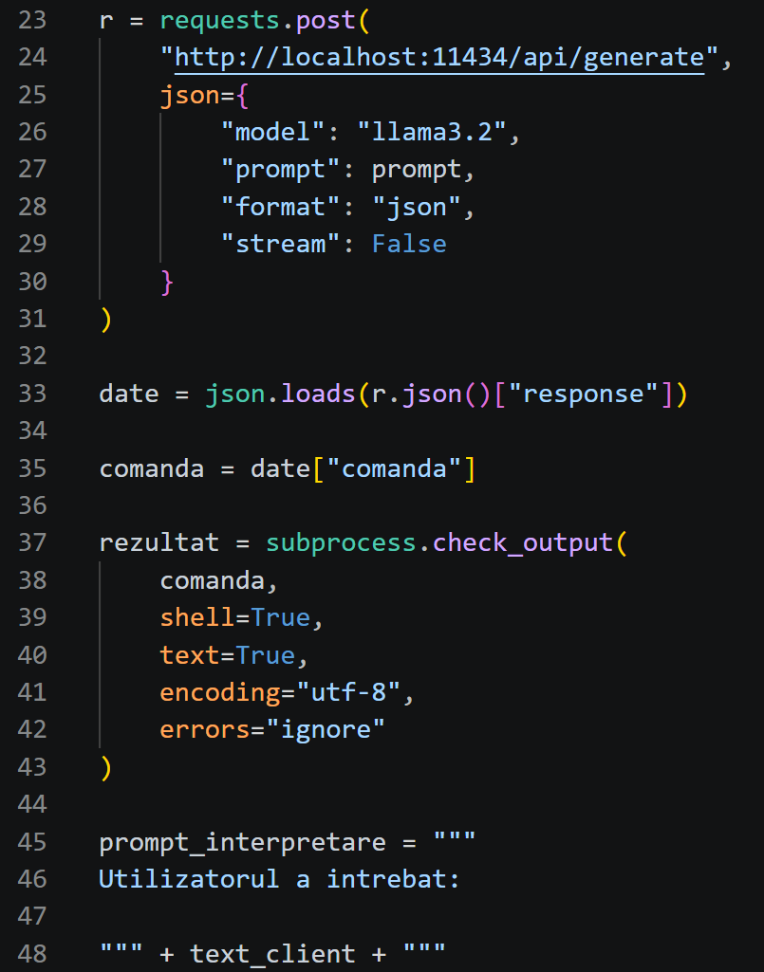

Slide 6
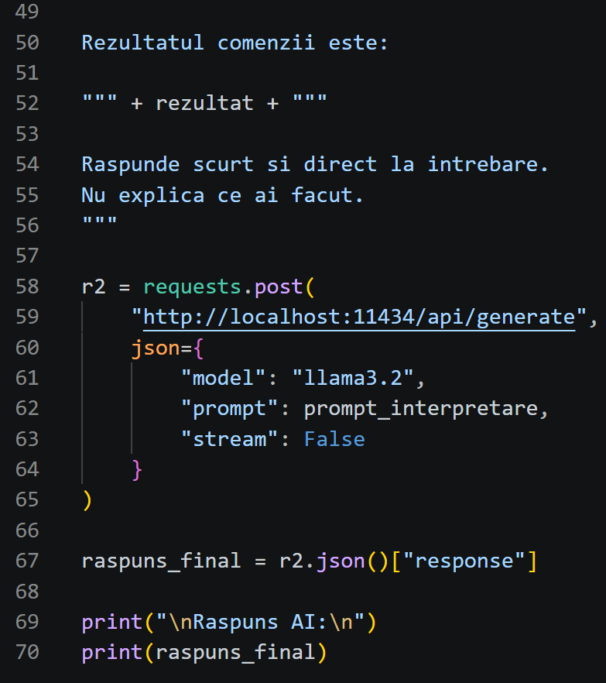
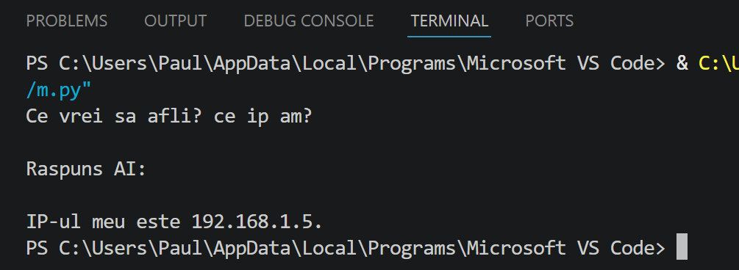
Ce ip am?

Slide 7
AI – LLM – CMD FERESTRE

Slide 8
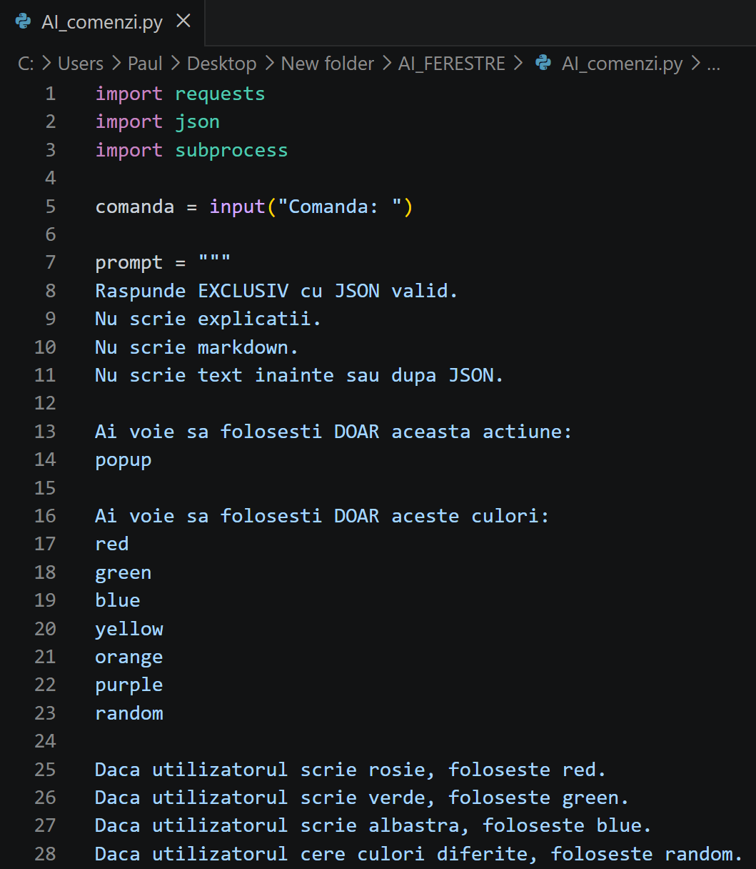

Slide 9
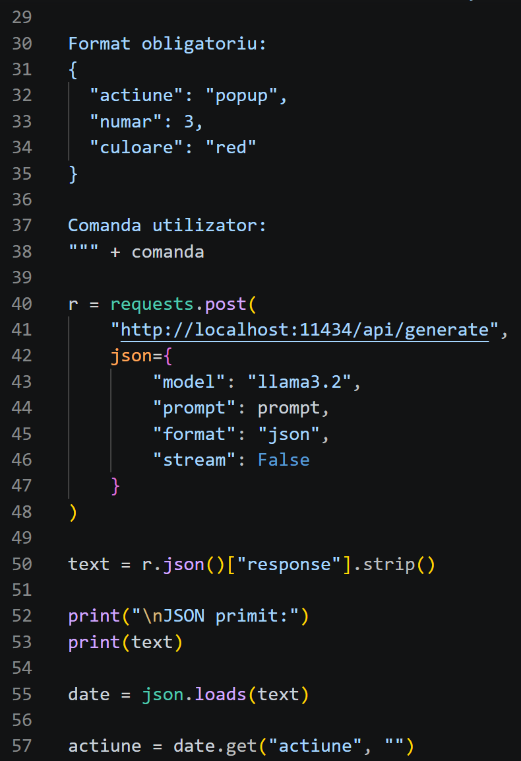

Slide 10
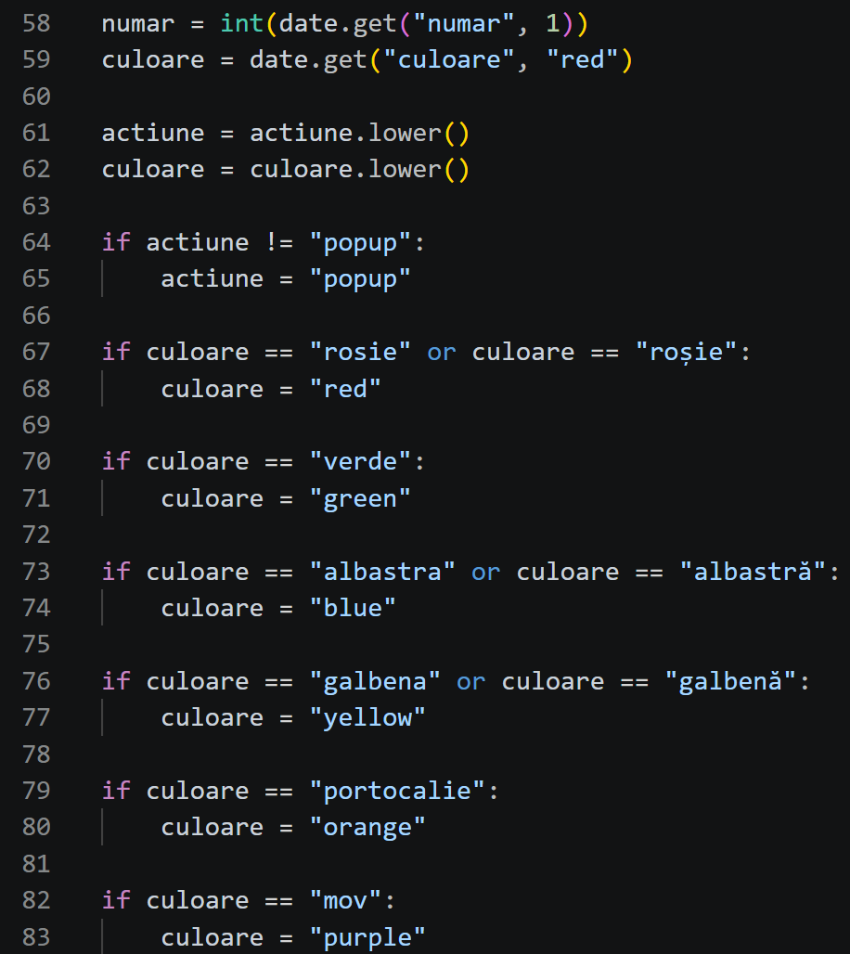

Slide 11
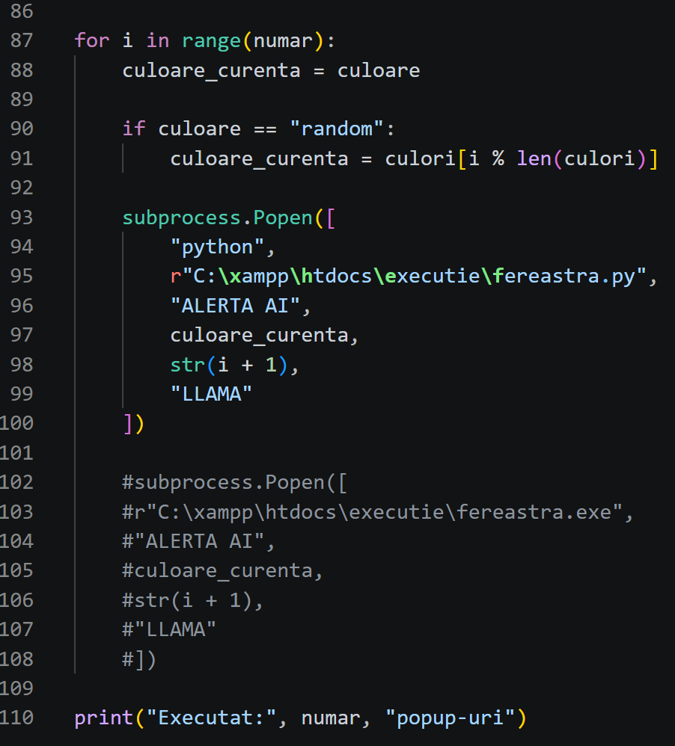

Slide 12
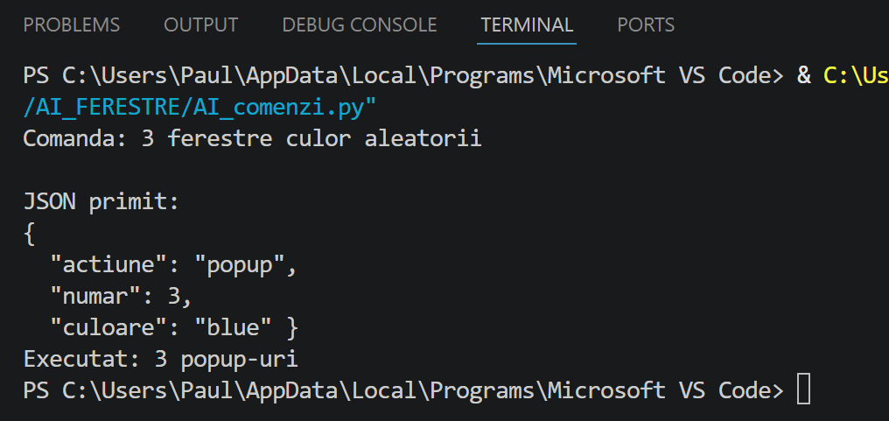
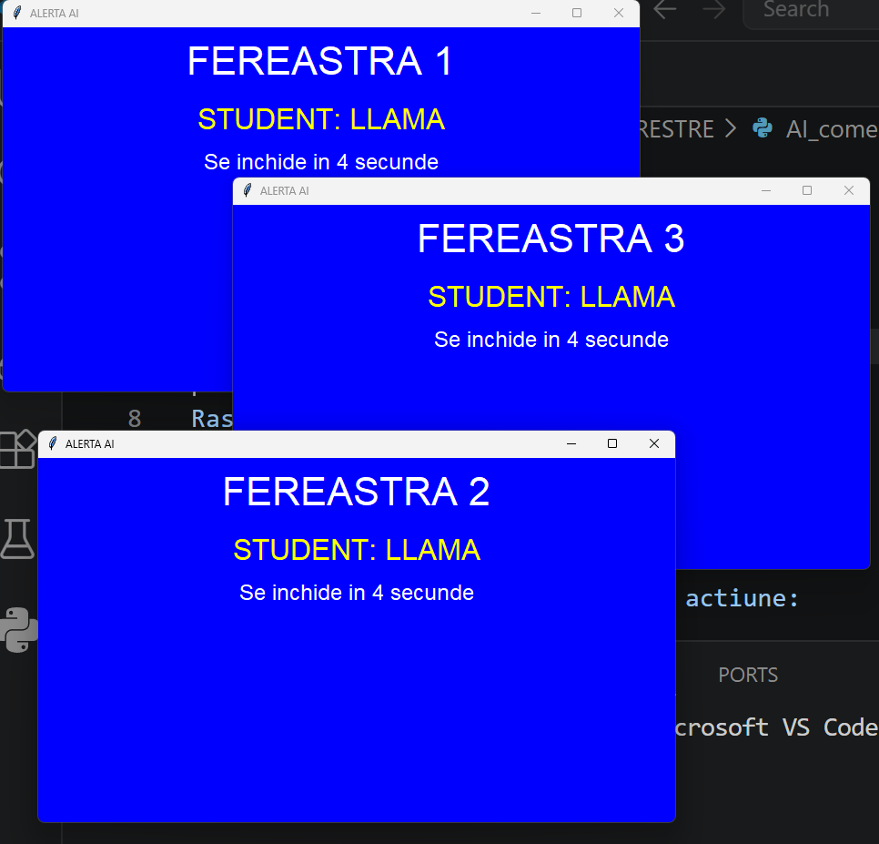
Rezultat:

Slide 13
AI – LLM – 1 MAIL

Slide 14
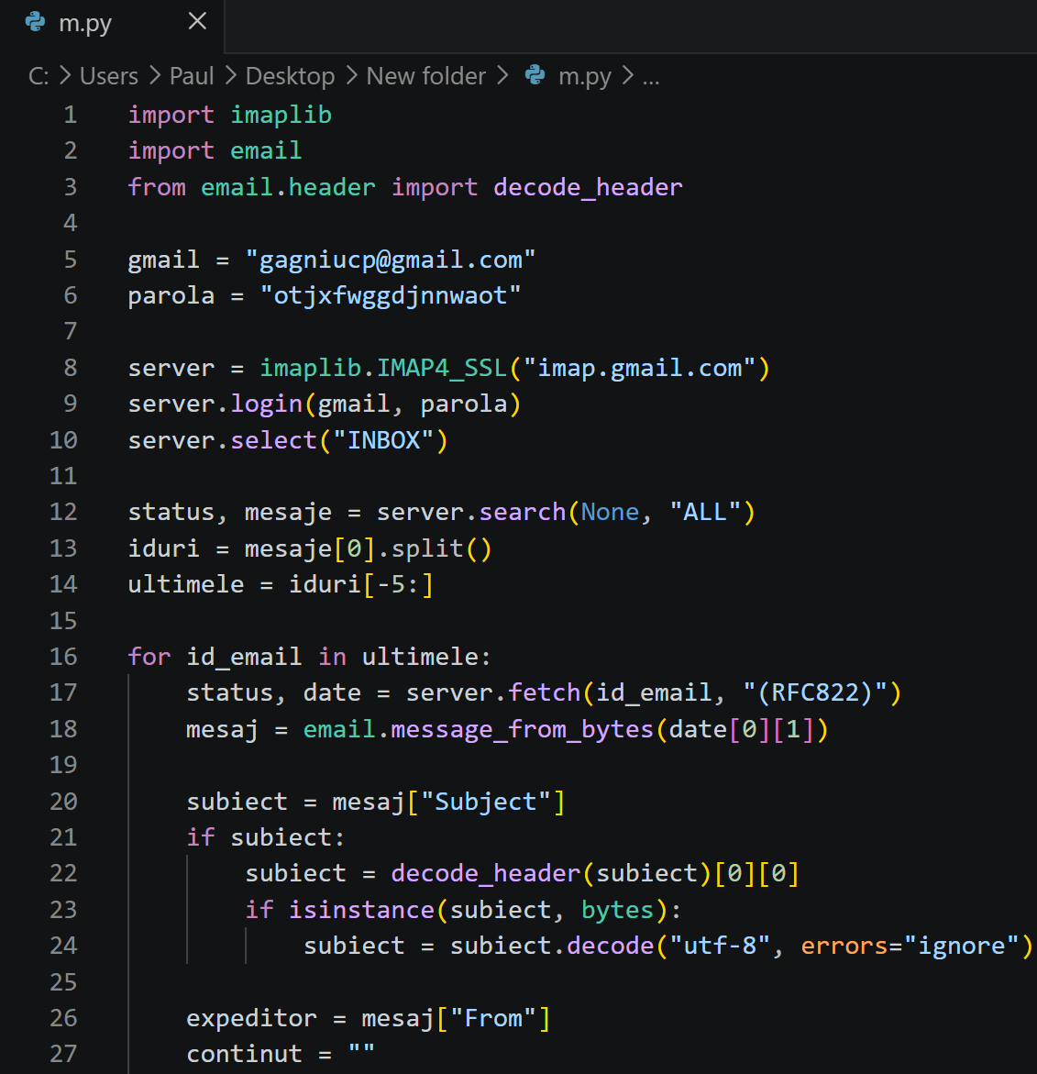
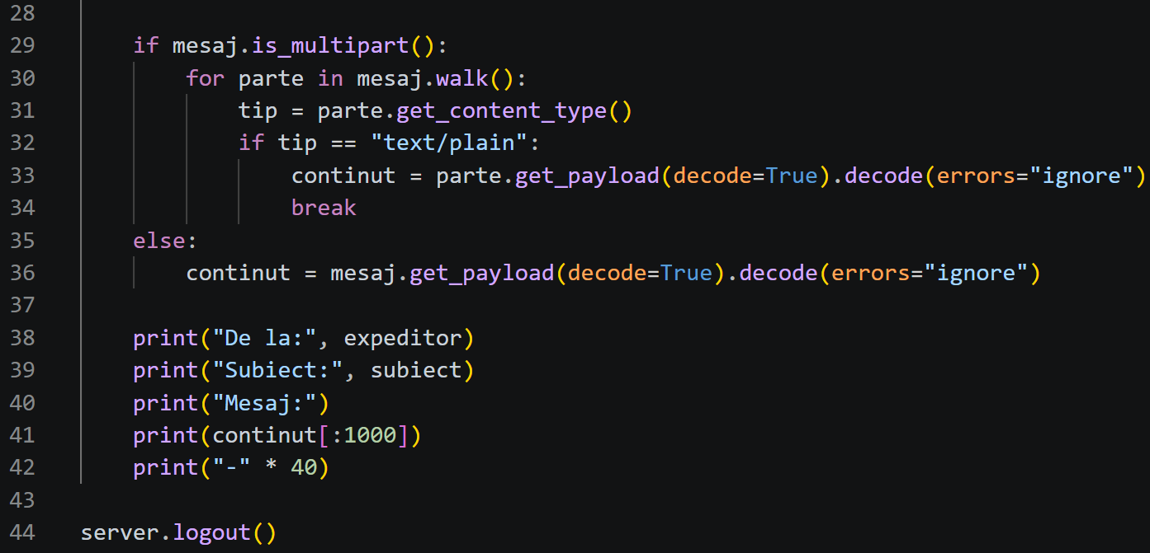

Slide 15
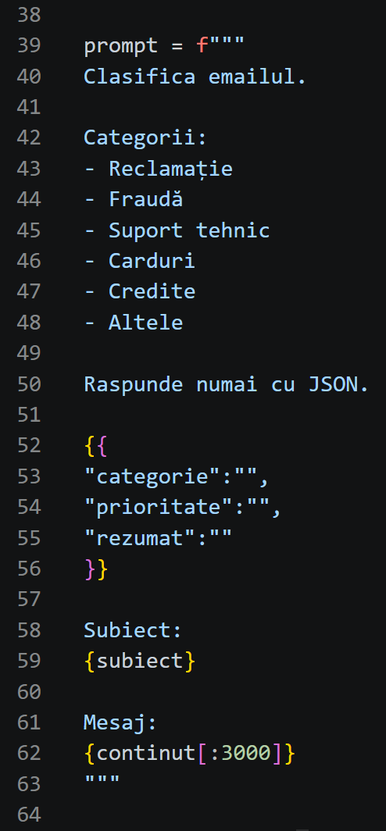
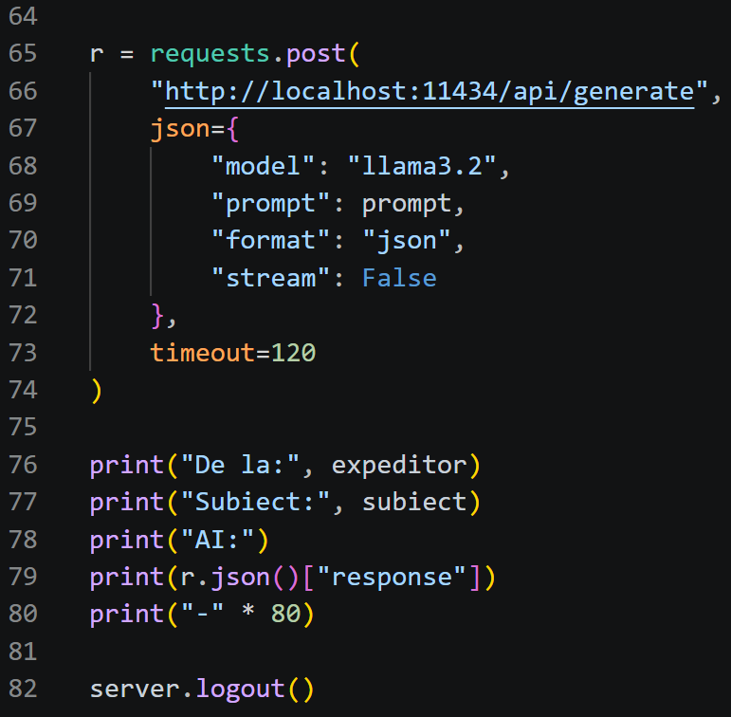
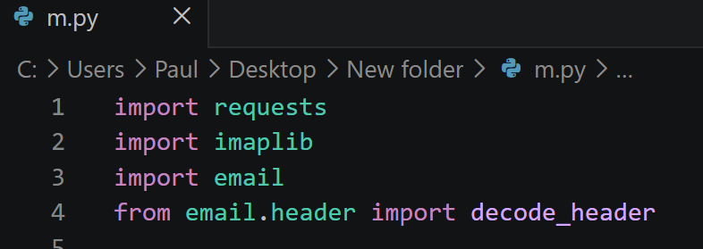
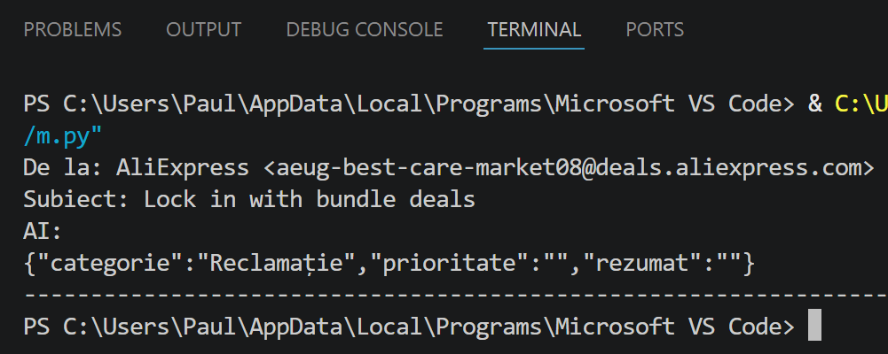

Slide 16
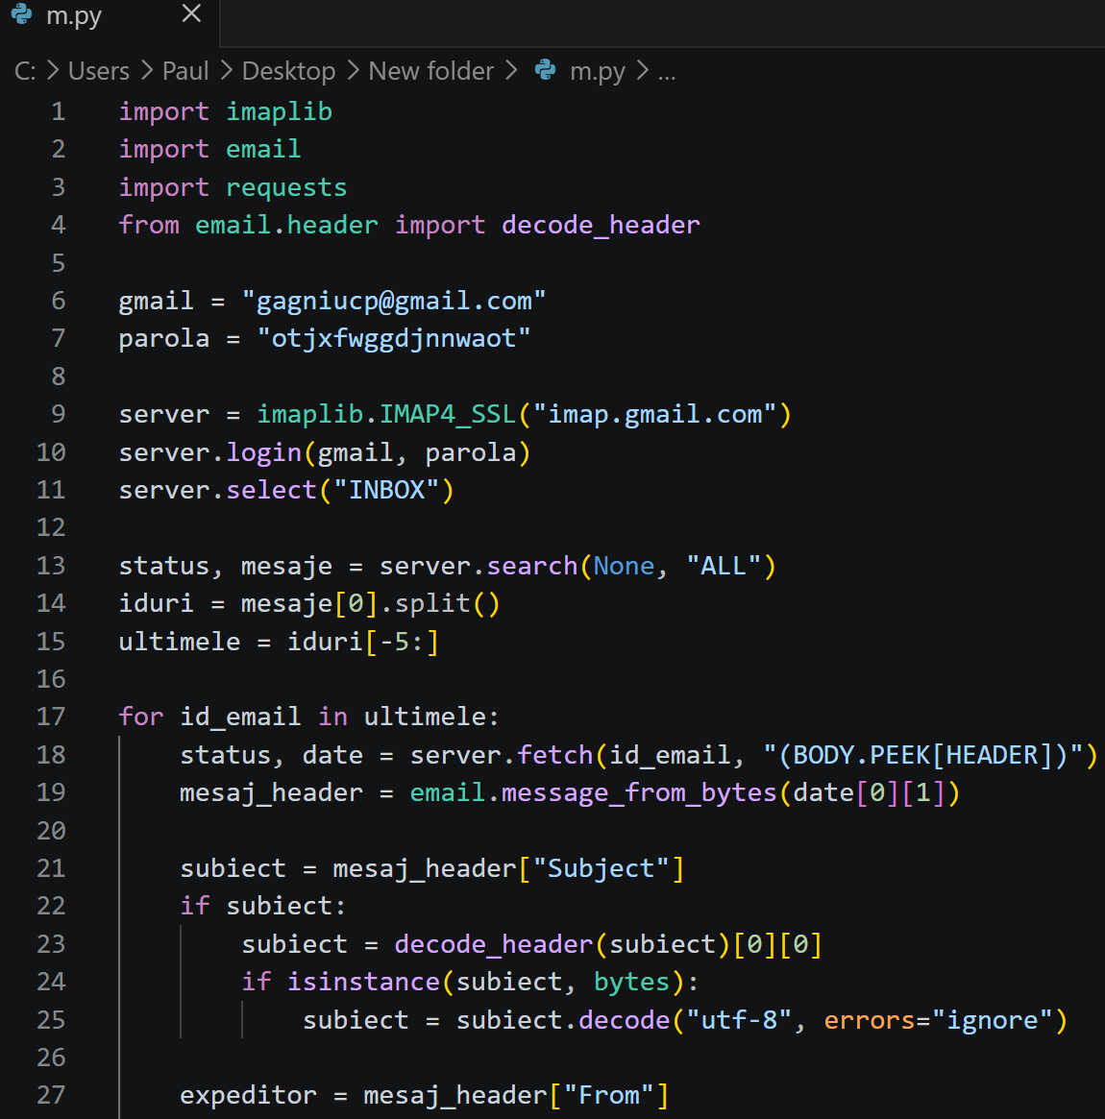
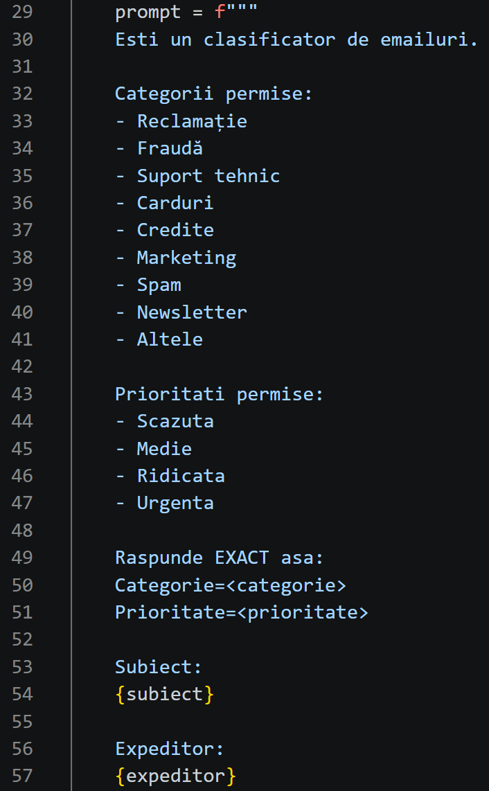

Slide 17
AI – LLM CLASIFICARE INBOX

Slide 18
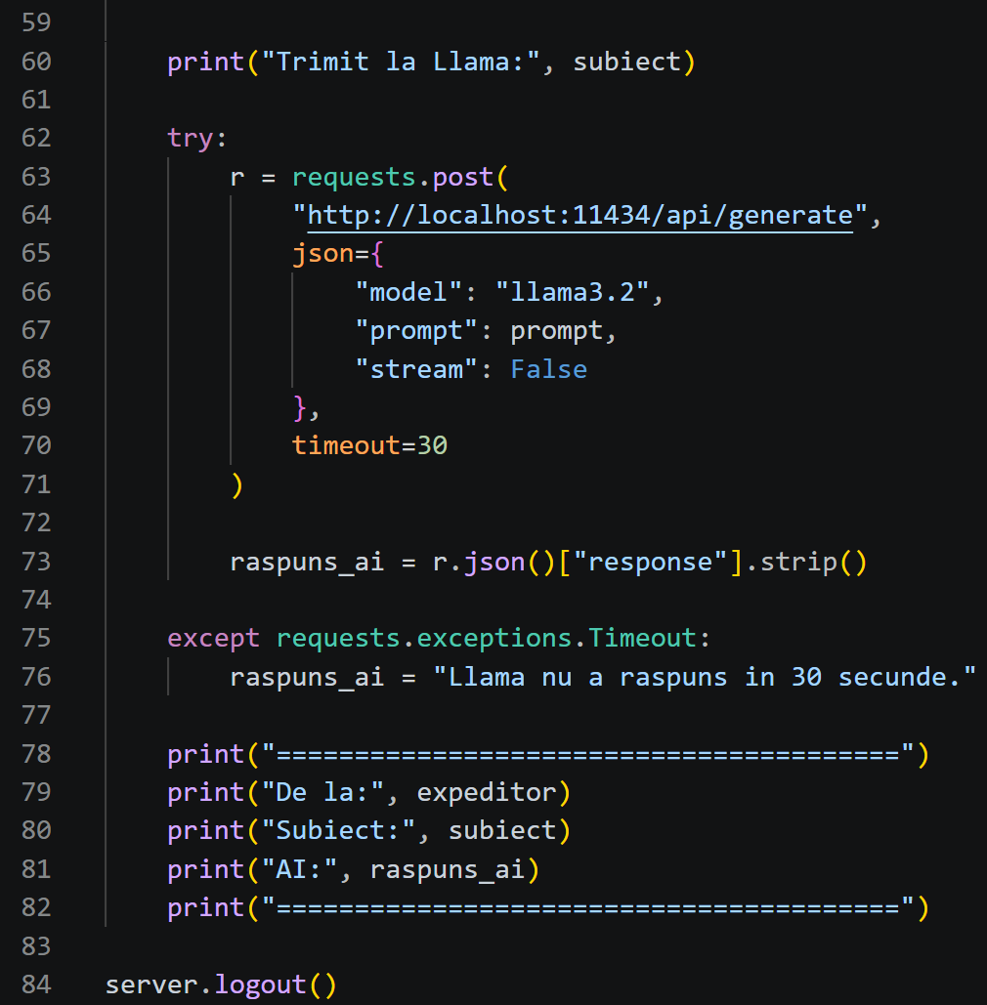

Slide 19
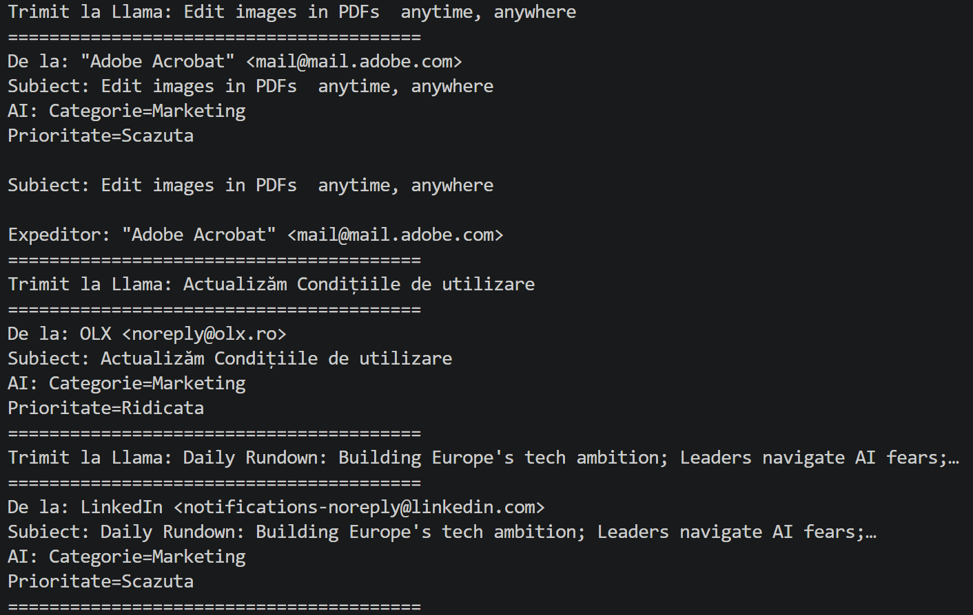

Slide 20
AI – LLM – BOT

Slide 21
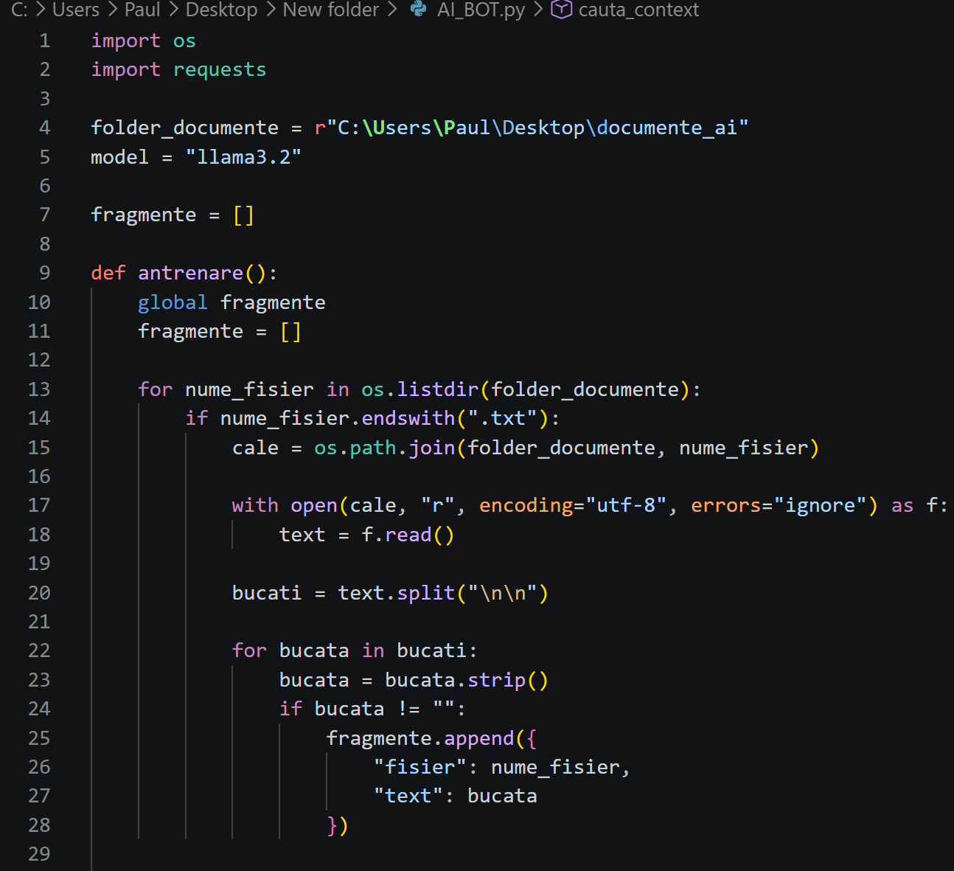
C:\Users\Paul\Desktop\documente_ai\

Slide 22
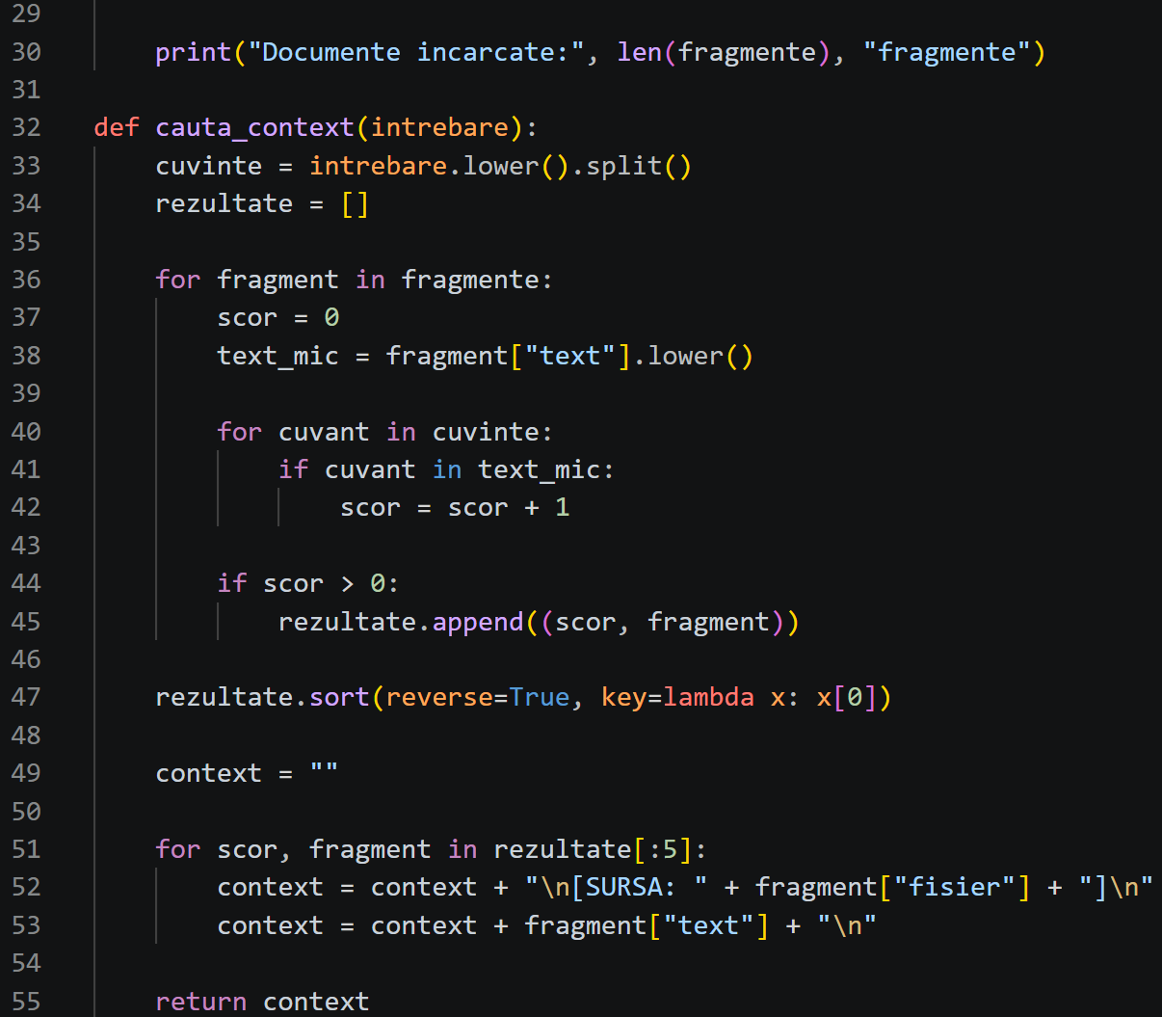

Slide 23
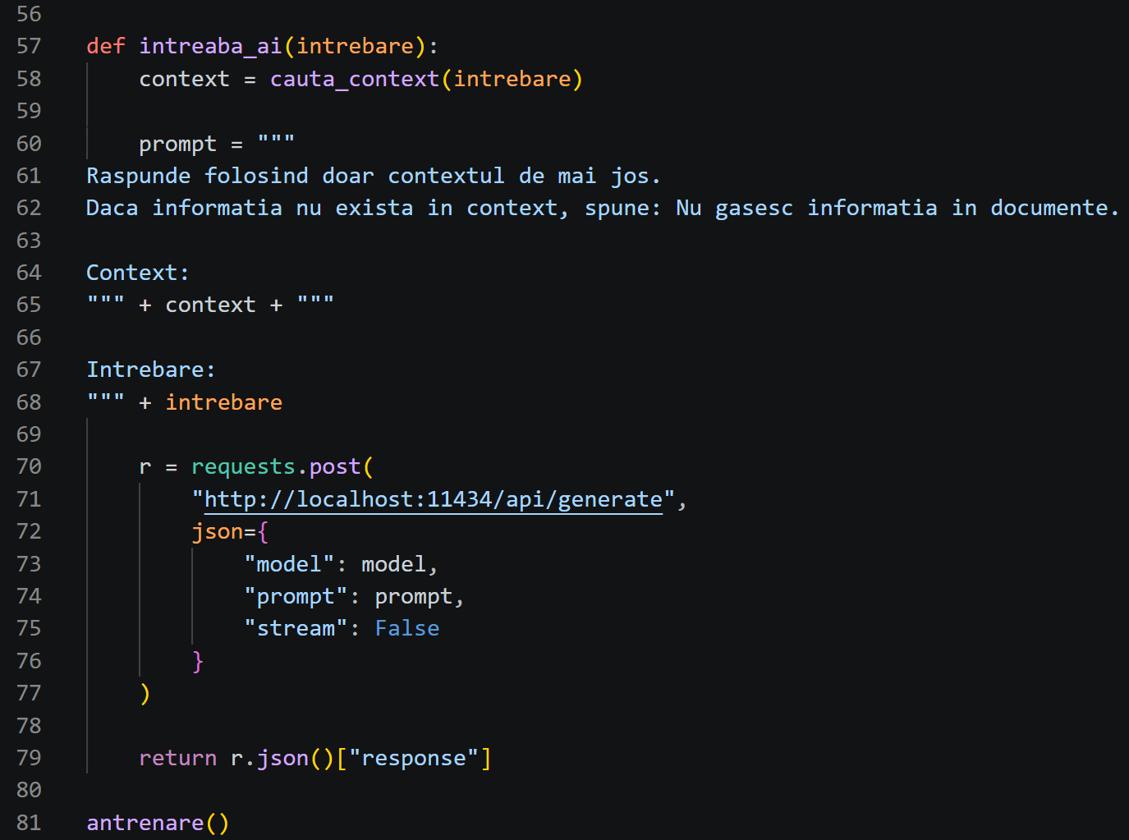

Slide 24
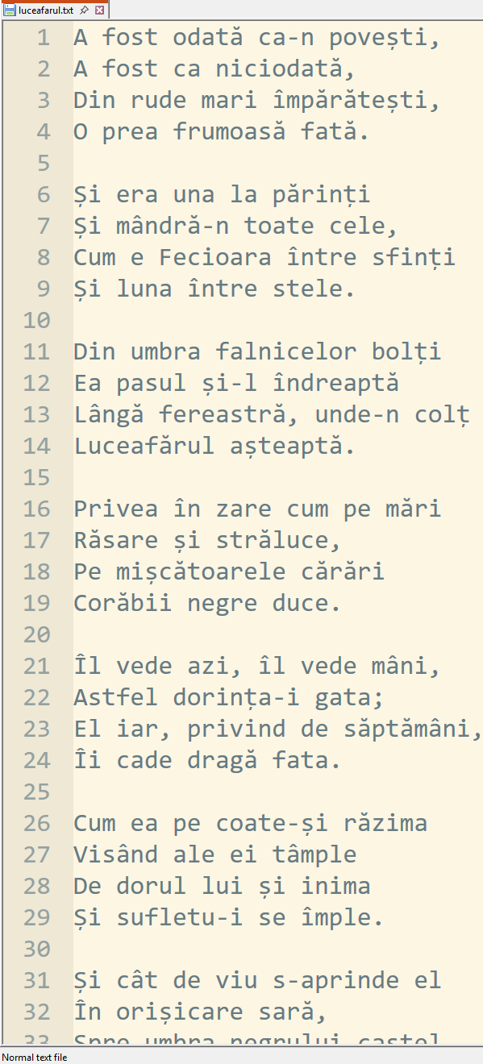
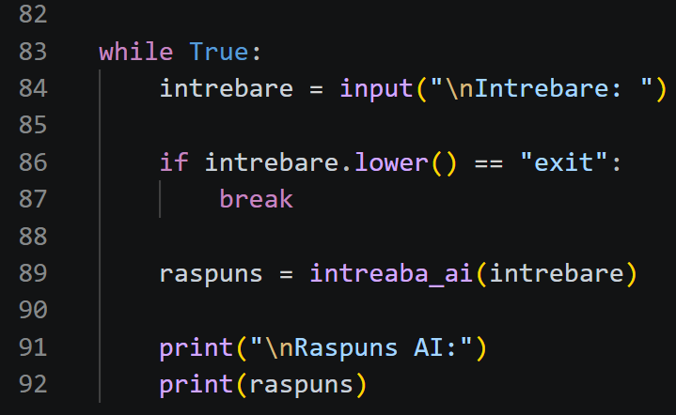
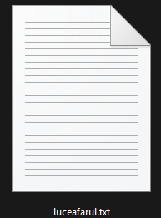
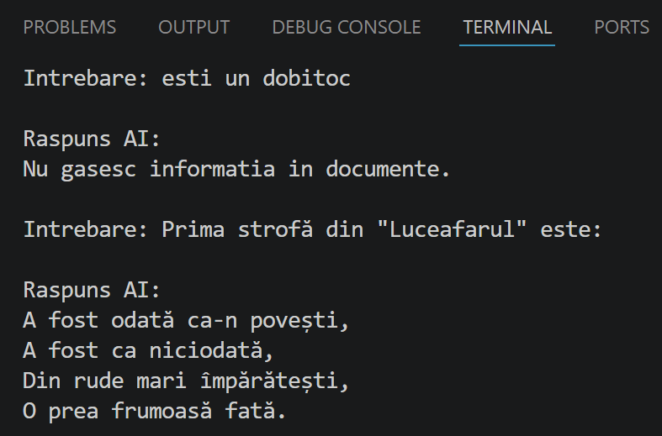

Slide 25
Flask

Slide 26
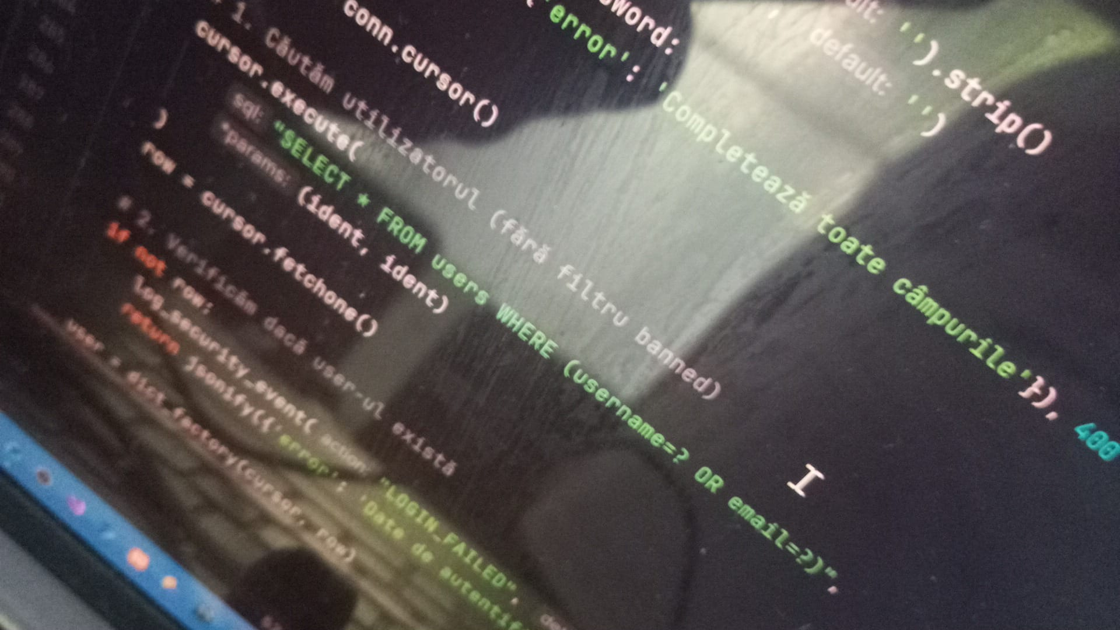

Slide 27
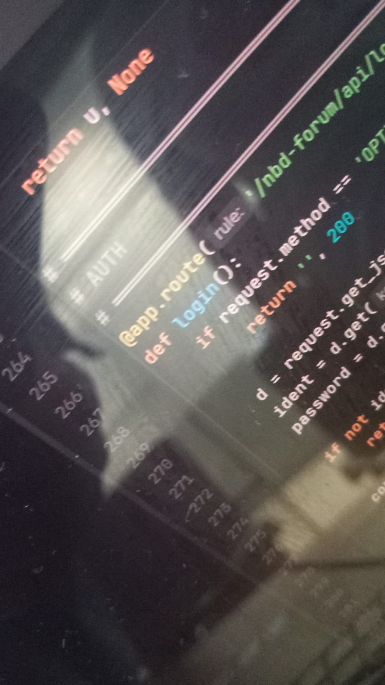
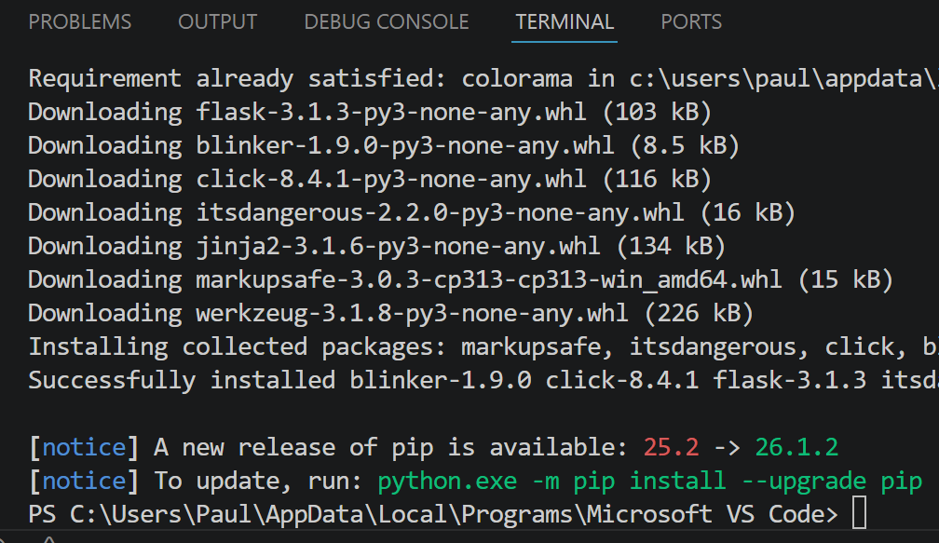
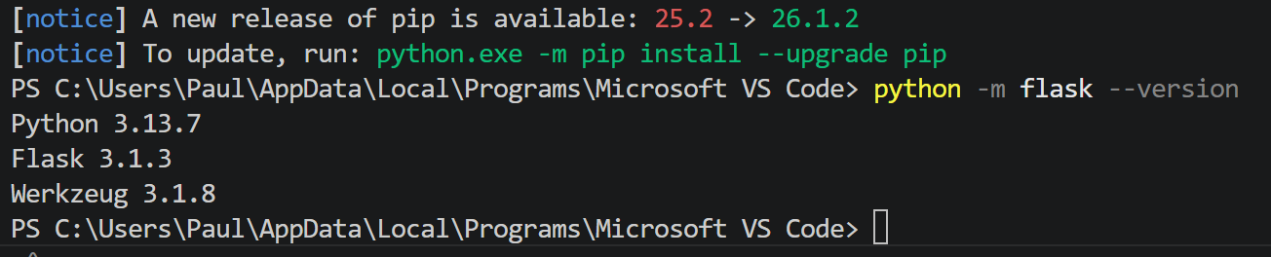
Flask instalare
pip install flask
python -m flask --version

Slide 28
Valori direct în URL

Slide 29
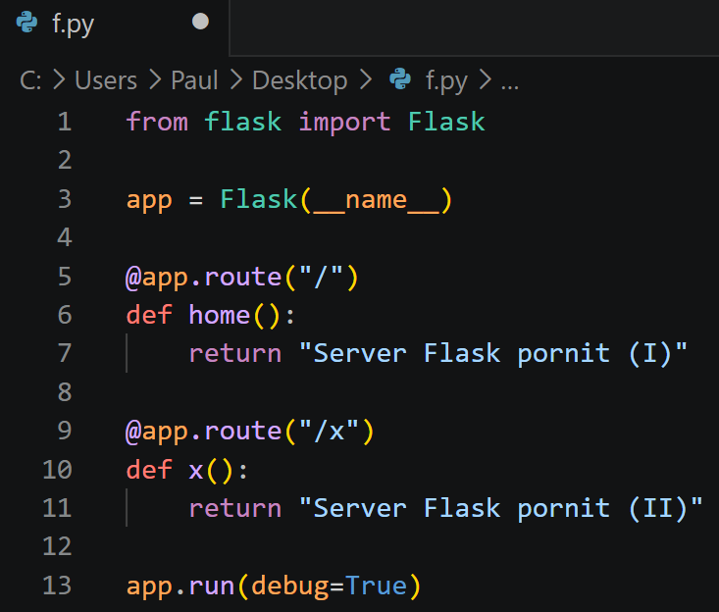
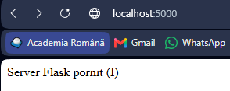
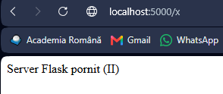
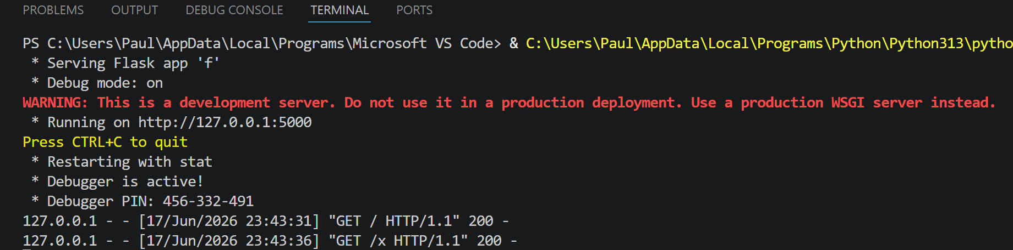
End point - flask

Slide 30
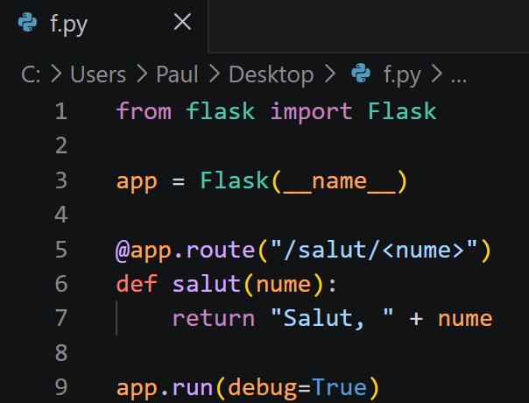
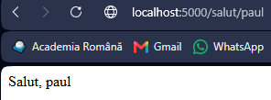
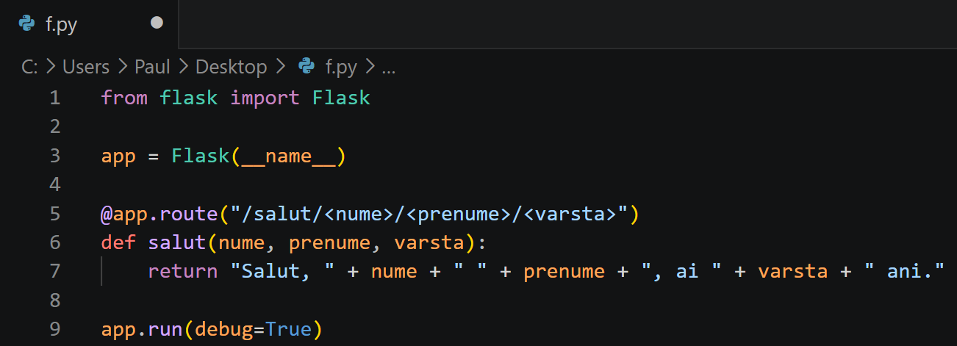
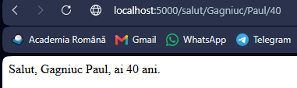
Argumente
Faceti o suma intre n numere intregi.
(ex: int(a) transformă variabila a din text în număr întreg, sau float(a) transformă variabila a din text în număr real, adică număr cu zecimale.)
http://localhost:5000/salut/paul
http://localhost:5000/salut/Gagniuc/Paul/40

Slide 31
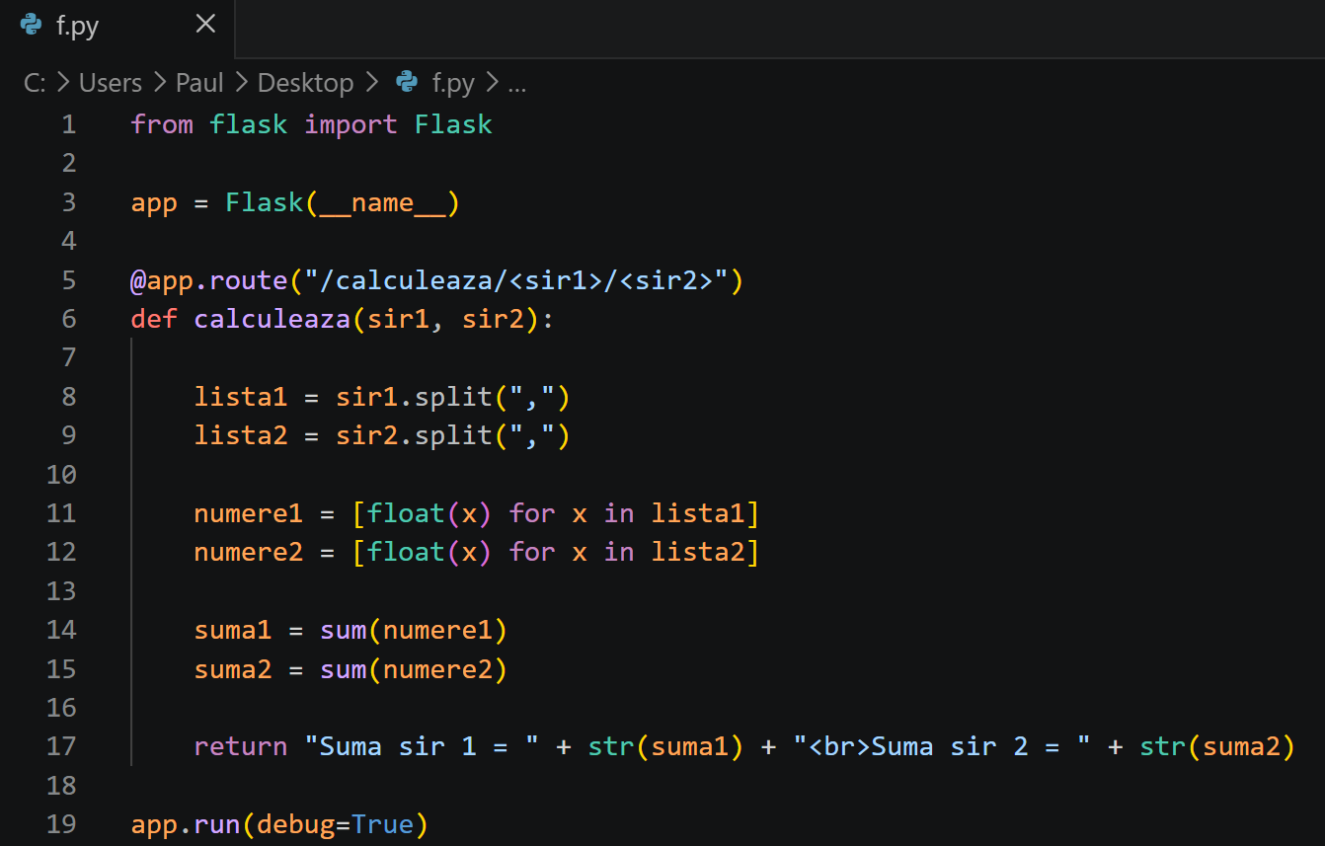
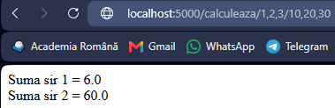
http://localhost:5000/calculeaza/1,2,3/10,20,30

Slide 32
Valori ca parametri în URL

Slide 33
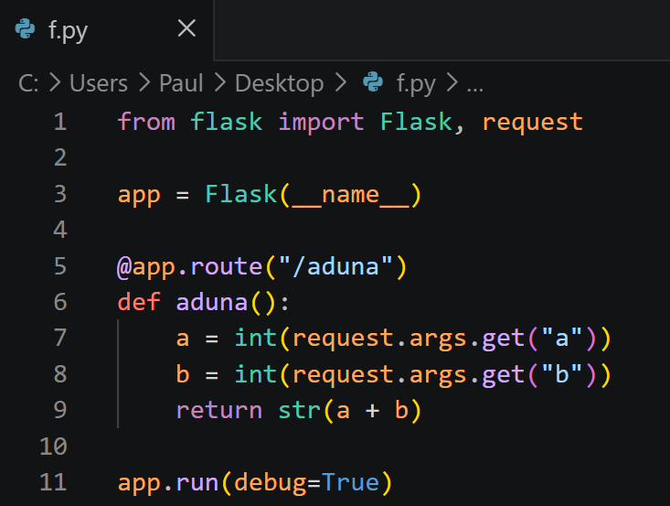
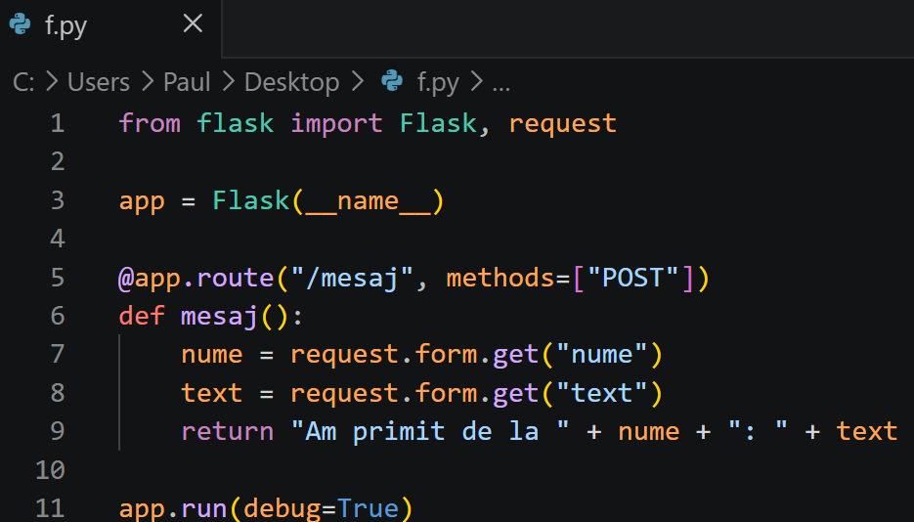
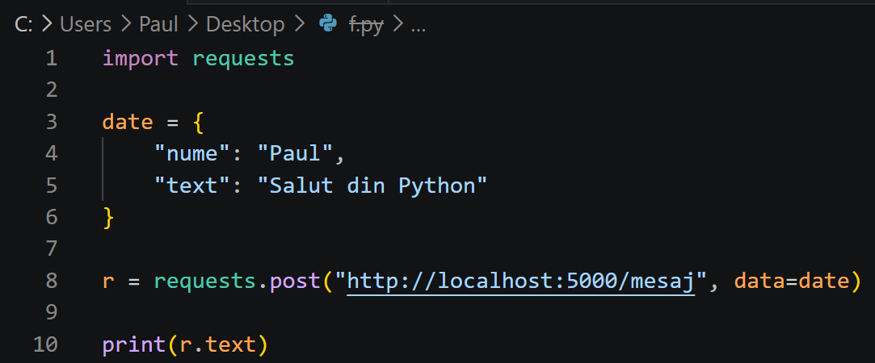
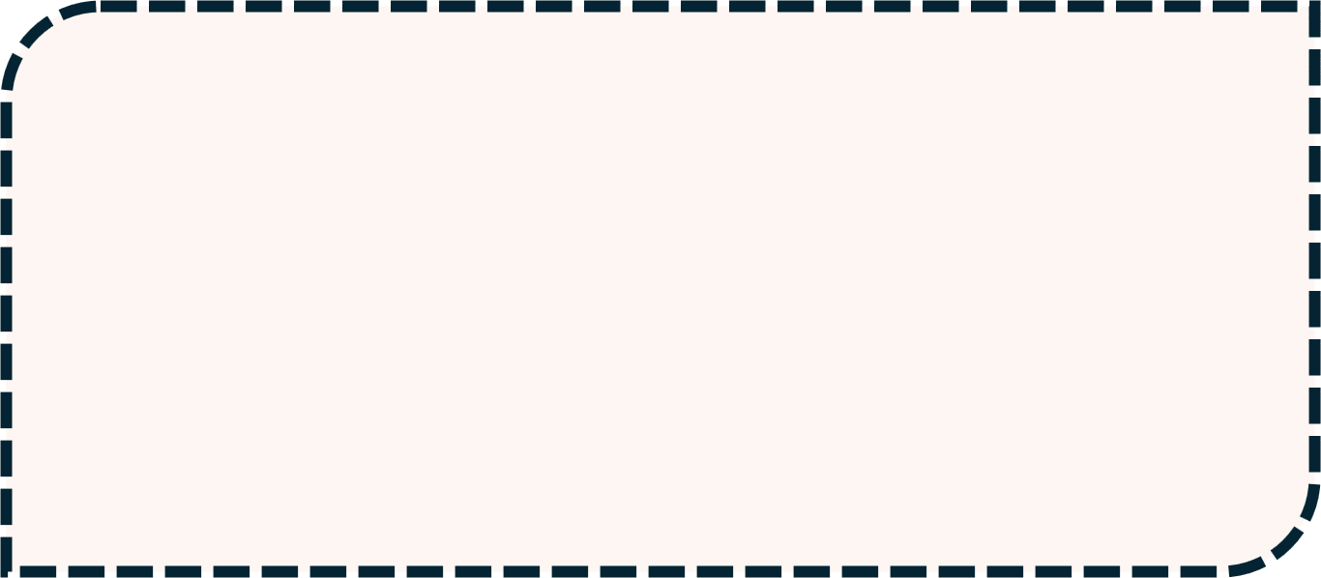
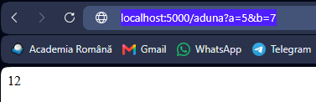
Server - Client
Valori ca parametri în URL
Trimitere din Python către Flask
http://localhost:5000/aduna?a=5&b=7

Slide 34
Ză end!

